Slide 1
Особо охраняемые территории Красноярского края

Slide 2
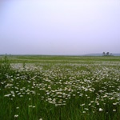
Большемуртинский заказник

Slide 3
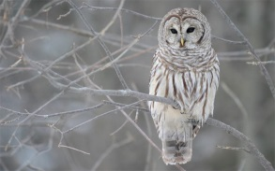
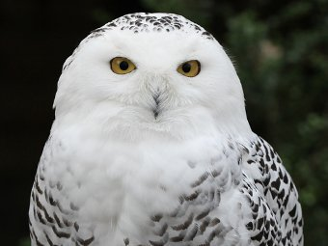
Белая сова

Slide 4
Нарисуем сову

Slide 5
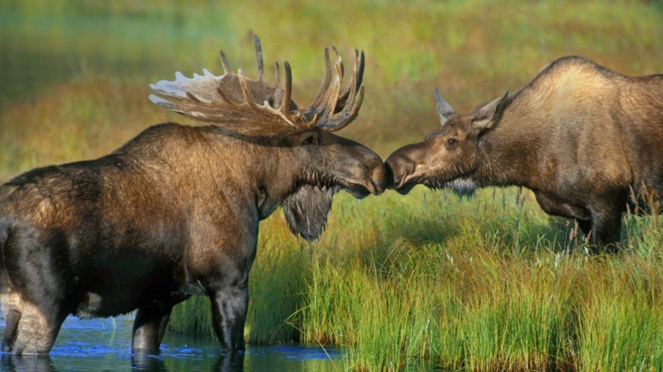
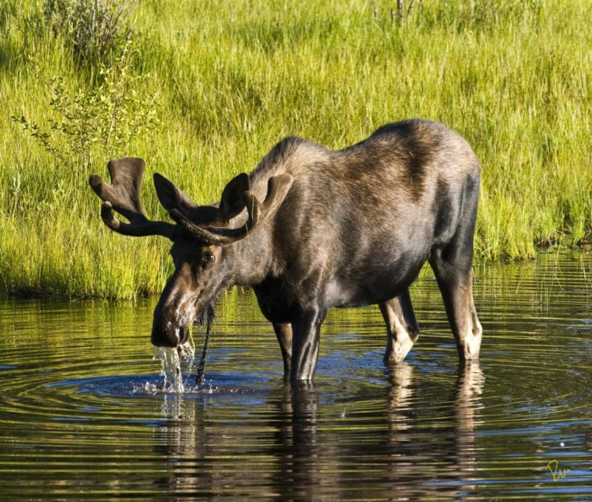
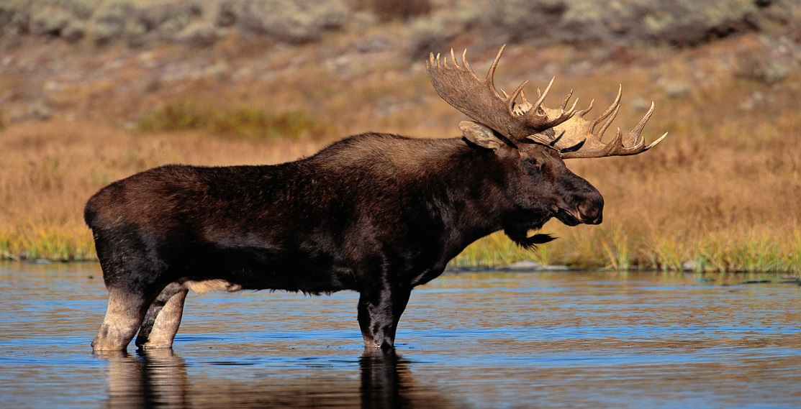
лось

Slide 6
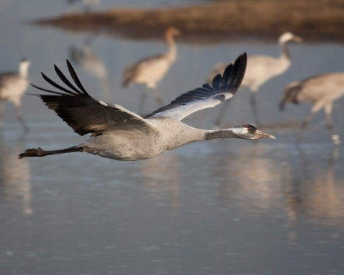
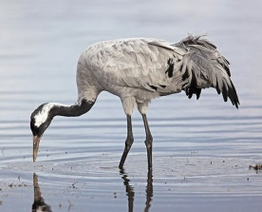
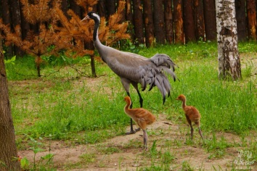
Серый журавль

Slide 7
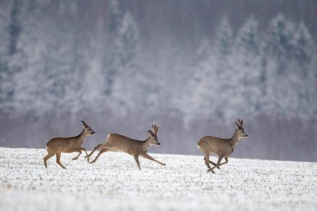
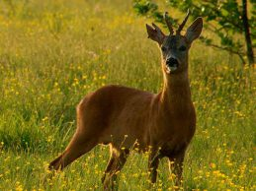
Сибирская косуля

Slide 8
Нарисуем лося

Slide 9
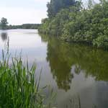
Памятник природы «Озеро Абакшинское»

Slide 11
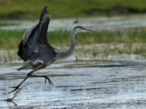
Журавлиный заказник «Саратовское болото»

Slide 12
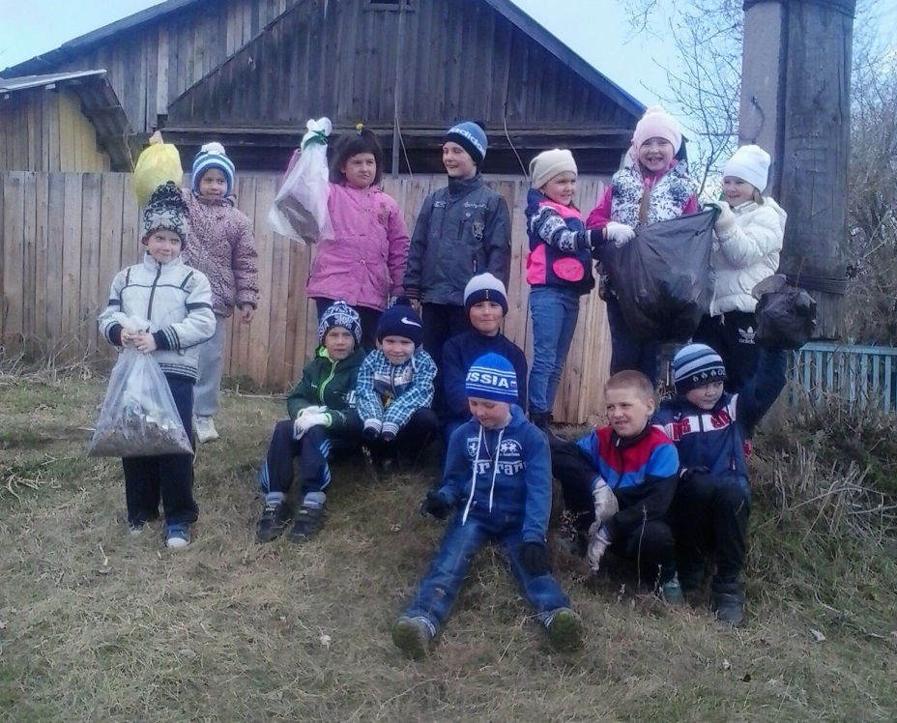
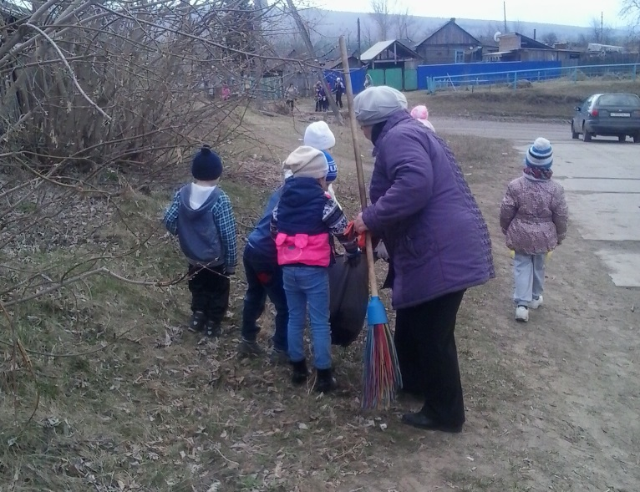
Поможем природе!
Акция «Чистые улицы села»

Slide 13
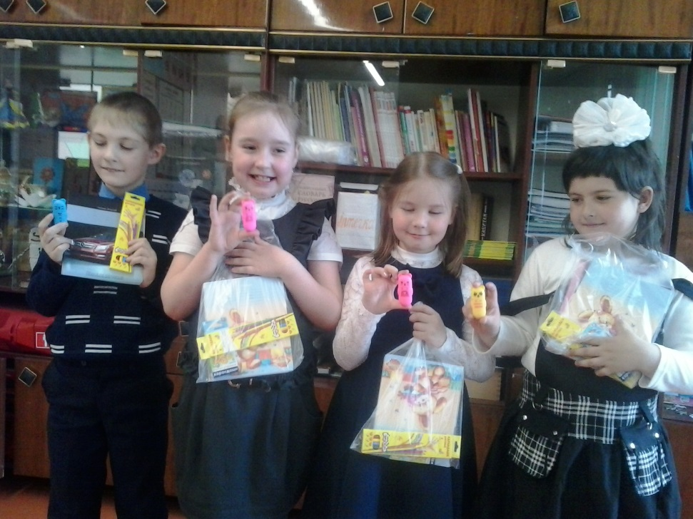
Сбор макулатуры.
Наш класс (1 «А» ) на 1-ом месте в школе!.

Slide 14
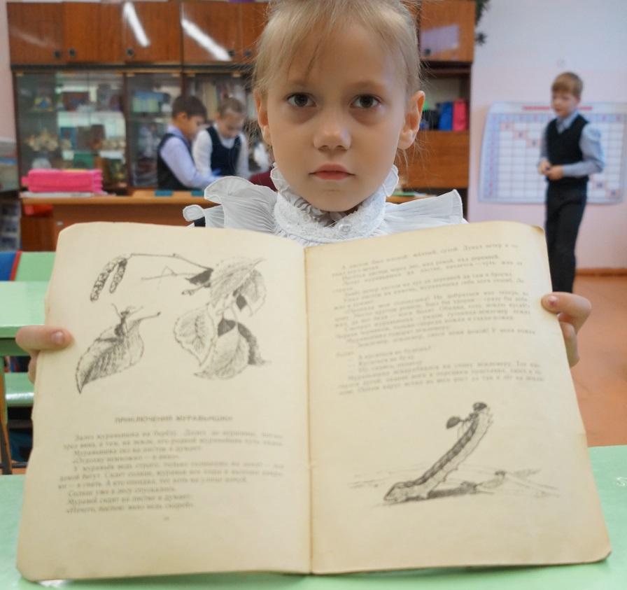
Памятник природы «Березово-муравьиная роща»

Slide 15
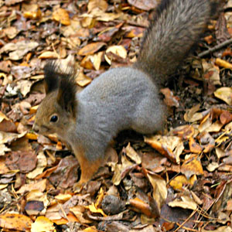
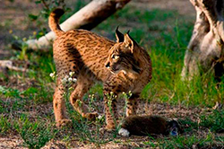
Природный заказник «Березовая дубрава»

Slide 17
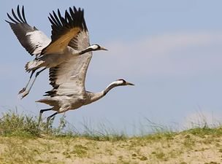
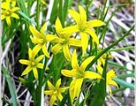
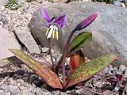
Природный заказник «Жура»

Slide 18
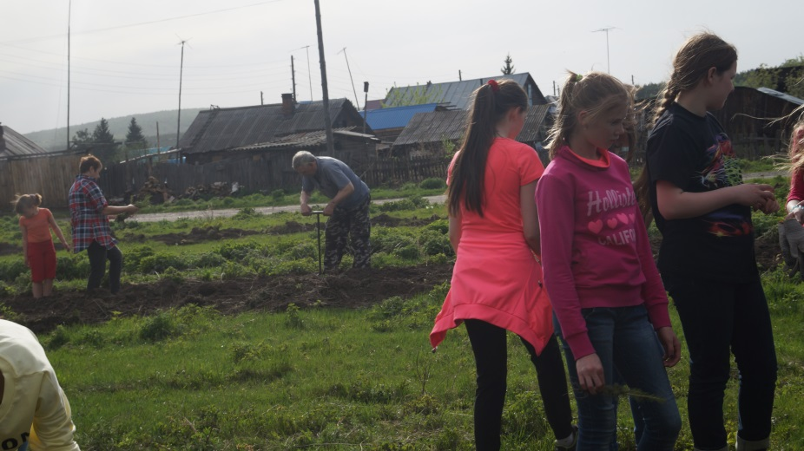
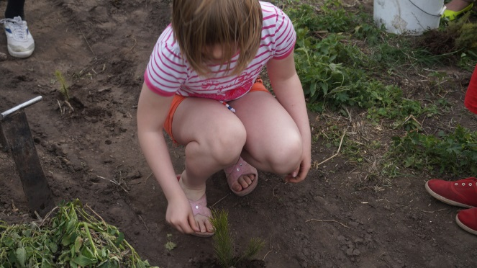
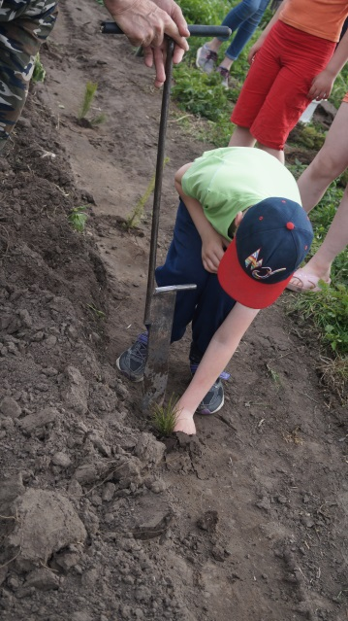
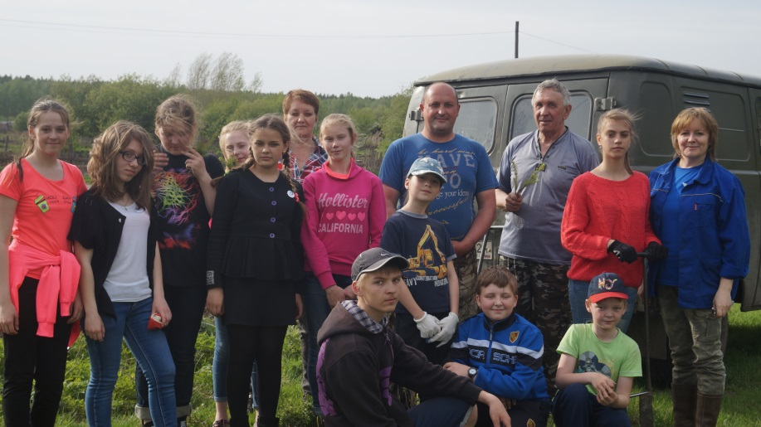
Акция «Посади дерево!»

Slide 19
Спасибо за внимание!
Автор: Романова Ирина Михайловна
Красноярский край
Сухобузимский район
МБОУ «Атамановская СШ»
2018год

